Slide 1
Proposta de Modificação do Pong Genético para Multiobjetivo
Aluna: Giordanna De Gregoriis
Professor: Claudomiro Sales

Slide 2
Agenda
Introdução
Modificações
Novos Objetivos

Slide 3
Introdução
O Pong Genético possui como objetivo obter os genes ideais para que o AI Genético consiga ter uma perfomance melhor que a dos AIs convencionais.
Porém ele só possui este único objetivo, continuando um jogo de pong convencional. E se ele tivesse ainda mais elementos a serem modificados, além de seus pesos?

Slide 4
Modificações
As modificações propostas do jogo são:
Instanciar mais de uma bola em uma rodada, sendo uma bola em específico diferente e valiosa, ganhando uma pontuação maior;
Acrescentar mais genes que modifique o tamanho da raquete, onde quanto maior, mais lento a raquete será.

Slide 5
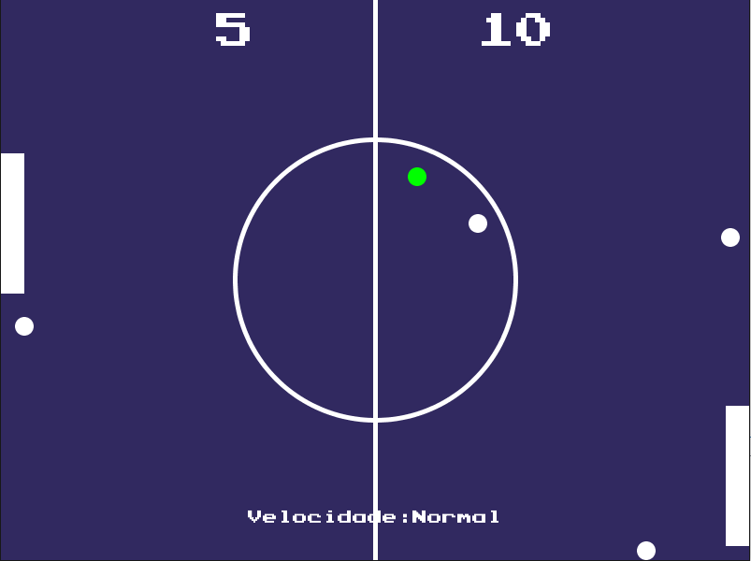
Modificações

Slide 6
Novos Objetivos
Assim, para conseguir a maior pontuação, surgem dois objetivos:
Conseguir acertar o maior número de bolas;
Conseguir acertar sempre a bola que dá mais pontos.
Estes objetivos são conflitantes.

Slide 7
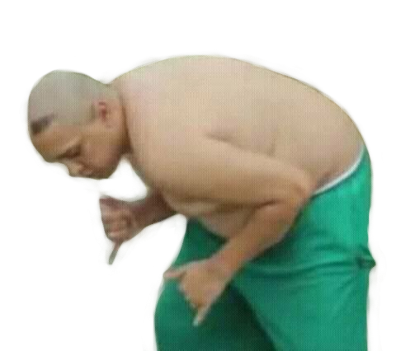
Novos Objetivos
Para acertar um maior número de bolas, uma raquete maior seria mais favorável.
Para conseguir sempre acertar a bola diferente, uma raquete menor e mais ágil seria melhor.

Slide 8
FIM

